Slide 1
GOOGLE MEET
Samsun İl Milli Eğitim Müdürlüğü
Ağustos 2020

Slide 2
Google Meet Nedir?
Görüntülü konuşma, toplantı vs. için Google tarafından geliştirilmiş,
video konferans uygulamasıdır.
Görüşmeye dışarıdan katılımcılar da katılabilir mi?
Tabii ki. Aynı bağlantıyı tüm toplantı katılımcılarıyla paylaşabilirsiniz.
Böylece, katılmasını istediğiniz herkesi görüşmeye dahil etmek daha da kolaylaşır.

Slide 3
Herhangi bir şey yüklememe gerek var mı?
Chrome, Firefox, Safari ve yeni Edge'de herhangi bir eklenti veya yazılım yüklenmesi gerekmez.
Meet, söz konusu tarayıcılarda tüm işlevleriyle çalışır.
Bu işleyiş biçimi, Meet'in saldırılara maruz kalabileceği ortamları ve
son kullanıcı makinelerine sık sık güvenlik yamaları aktarma gereksinimini azaltmaktadır.
Mobil cihazlarda ise Apple App Store veya Google Play Store'dan Meet uygulamasını
indirmeniz gerekiyor.

Slide 4
Google Meet Ücretli midir ya da herhangi bir kısıt var mıdır?
Google meet için ücretli ve ücretsiz versiyonları bulunmaktadır. Normalde ücretsiz versiyonunda bir takım kısıtlamalar mevcuttur fakat dünyamızın yaşamış olduğu süreçde Google Meet ‘de kullanıcılara 30 Eylül tarihine kadar en kısıtlama ile devam edeceğini açıklamıştır.

Slide 5
Google Meet Ücretli ve Ücretsiz versiyonda sunulan bazı özellikler
TOPLANTI ÖZELLİKLERİ | Ücretsiz Daima Ücretsiz | G Suite Essential 30 Eylül’e kadar ücretsiz 1 Ekim kişi başı ücret 10$ | G Suite Enterprise Essential 30 Eylül’e kadar ücretsiz 1 Ekim kişi başı ücret 20$
Toplantı süresi (maksimum) | 1 SAAT(30 Eylül’e kadar 24 Saat) | 300 saat | 300 saat
Katılımcı sayısı (maksimum) | 100 | 150 | 250
Toplantı sayısı | Sınırsız | Sınırsız | Sınırsız
Tarayıcıdan katılım
Dışarıdan katılımcı davet etme
Yerel mobil uygulamalar

Slide 6
Google Meet Ücretli ve Ücretsiz versiyonda sunulan bazı özellikler
TOPLANTI ÖZELLİKLERİ | Ücretsiz Daima Ücretsiz | G Suite Essential 30 Eylül’e kadar ücretsiz 1 Ekim kişi başı ücret 10$ | G Suite Enterprise Essential 30 Eylül’e kadar ücretsiz 1 Ekim kişi başı ücret 20$
Canlı altyazı (sadece İngilizce)
Ekran paylaşma ve sunma
Kötüye kullanım önleme özellikleri
İletimde ve sabit veri şifreleme
2 adımlı doğrulama
Gelişmiş Koruma Programı Kaydı

Slide 7
Google Meet ile toplantı oluşturma
Google Meet’e ilk giriş
Google Meet/Hangout video konferans uygulamasına internet tarayıcı(Web Browser) veya Mobil uygulamalar vasıtası ile giriş yapılabilmekte ve toplantılar veya dersler oluşturulabilmektedir.
İnternet Tarayıcı olarak Google Meet Chrome, Firefox, Microsoft Edge tarayıcıları ile çalışmaktadır. (İnternet Explorer gibi eski sürümlerde ve bazı tarayıcılarda çalışmamaktadır.)

Slide 8
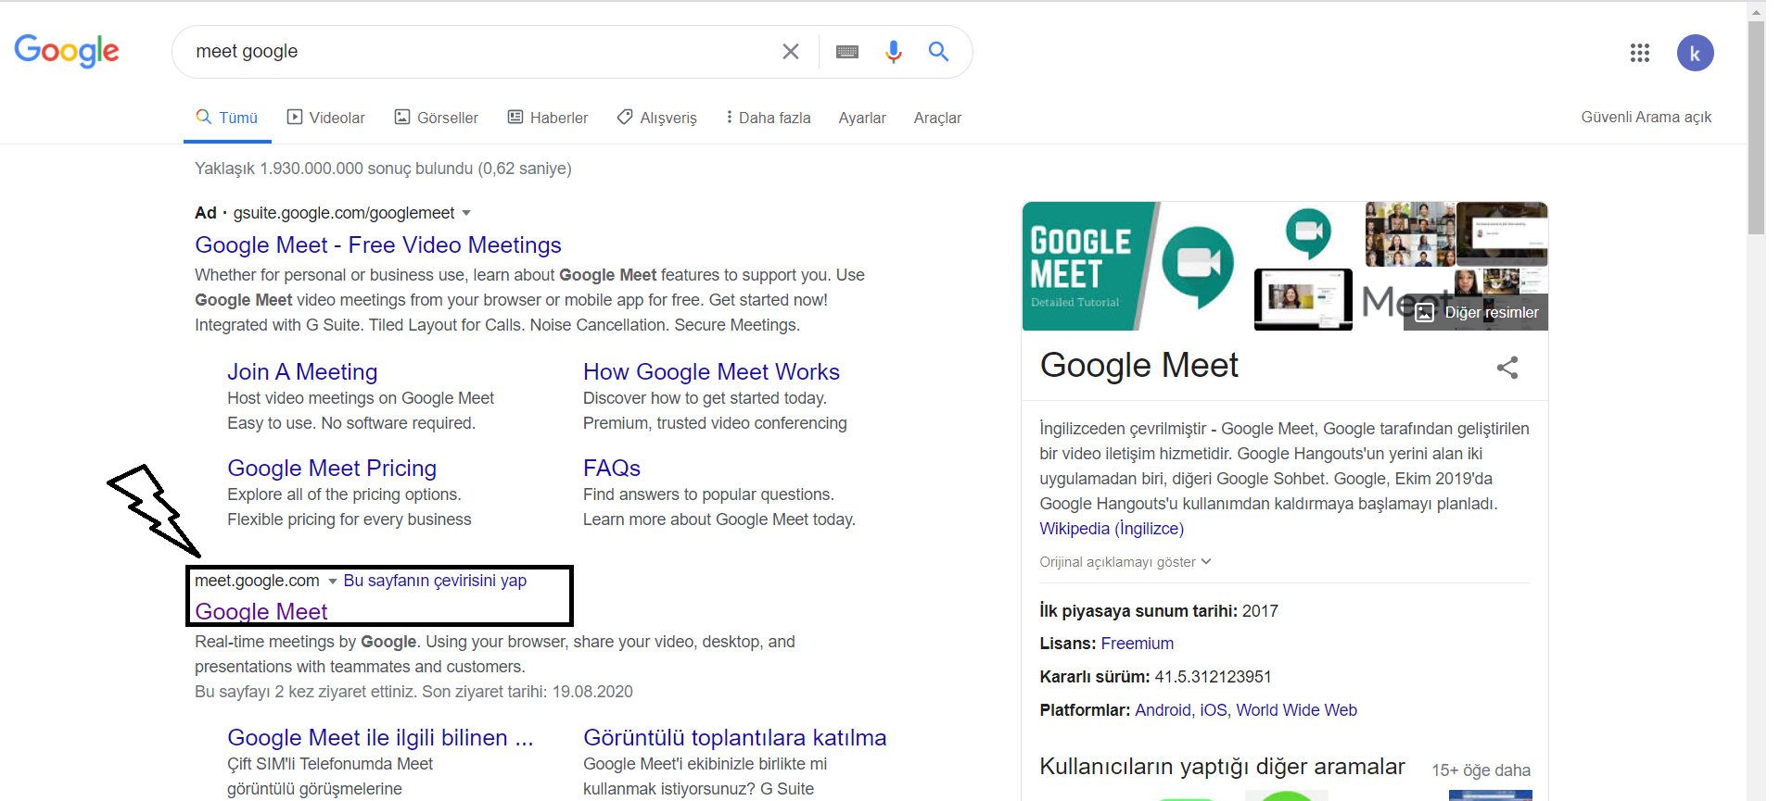
Google Meet ile toplantı oluşturma
Google Meet İnternet Tarayıcı (Web Browser ile Kullanımı)

Slide 9
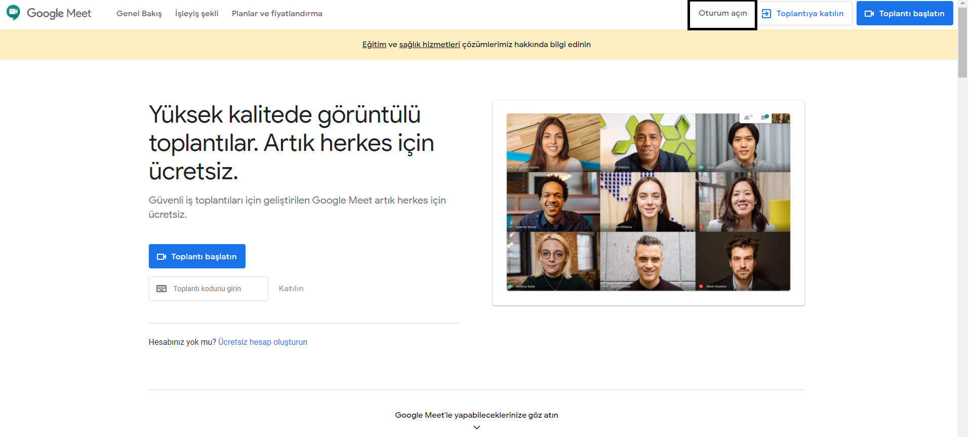
Google Hesabı(Gmail) ile giriş yapılır

Slide 10
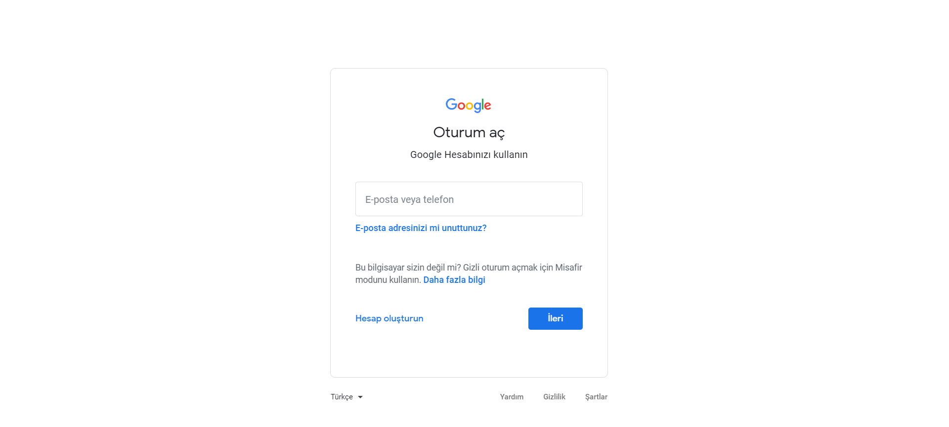
Google Meet’i kullanabilmek için bir gmail hesabı gerekmektedir.
Gmail adresi veya
Google hesabınıza
Bağlı telefon numarası
yazılır
ve ileri tuşuna basılır.

Slide 11
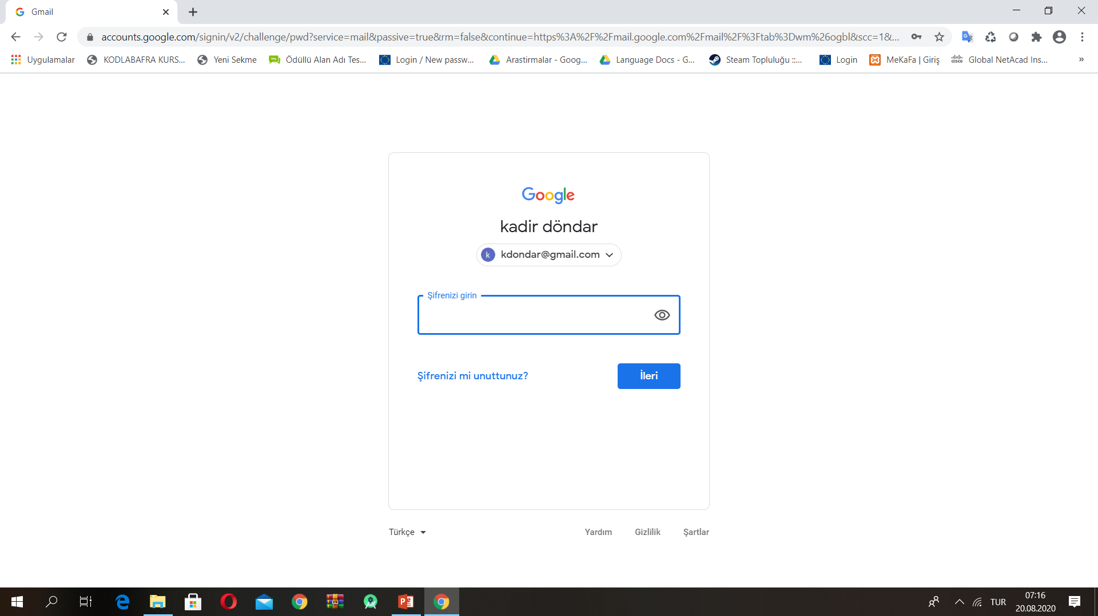
Gmail şifresi
Girilir ve ileri tuşuna
basılır

Slide 12
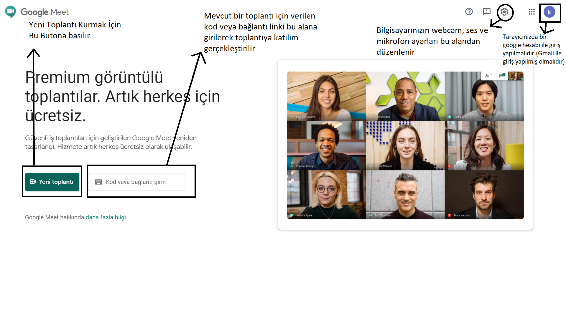
2
1
3
4

Slide 13
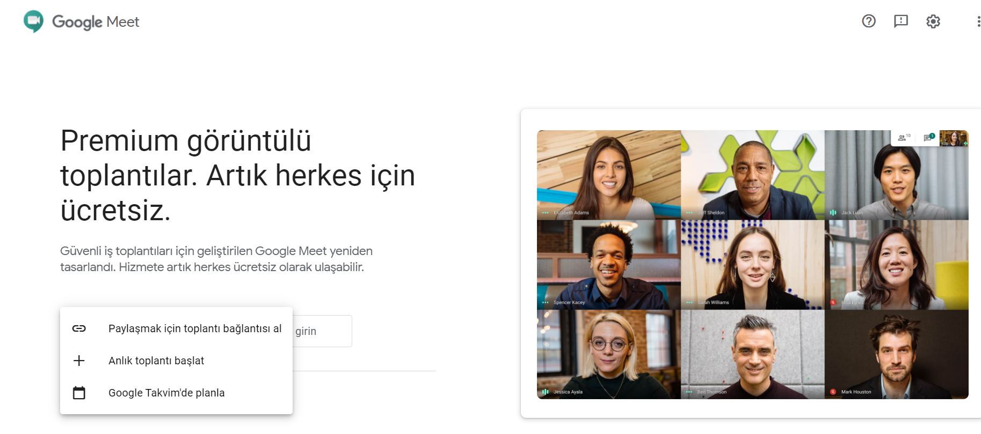
YENİ TOPLANTI BUTTONUNA TIKLANDIĞINDA 3 SEÇENEK KARIŞIMIZA ÇIKMAKTA
YENİ TOPLANTI BUTONUNA BASILDIĞINDA 3 SEÇENEK KARŞIMIZA ÇIKAR

Slide 14
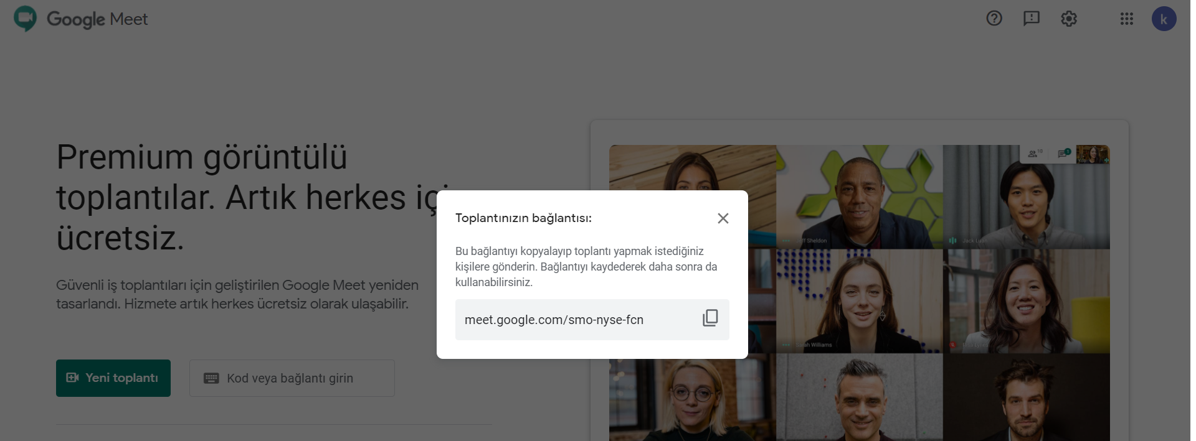
«paylaşmak için toplantı bağlantısını al» linkine tıklarsanız aşağıdaki gibi direk toplantı linki alırsınız bu linki katılımcılar ile paylaşıp istediğiniz anda bu link ile toplantı gerçekleştirebilirsiniz.
Linkin sağında bulunan kopyalama butonu ile kopyalabilirsiniz.

Slide 15
2
1
3
4
Az önce aldığınız link buradaki 2. alana girilerek toplantıya giriş yapılır. Ya da link başka bir sayfada arama kısmına kopyalanarak da giriş yapılabilir.

Slide 16
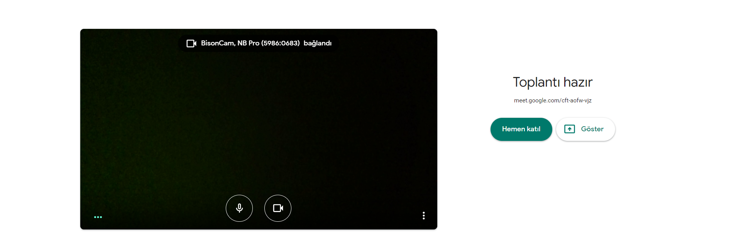
«Anlık Toplantı Başlat» butonuna basıldığında direk toplantı başlatır ve Hemen Katıl butonu ile girilir. Hemen katıl butonu üzerine toplantıya katılım linki mevcuttur.

Slide 17
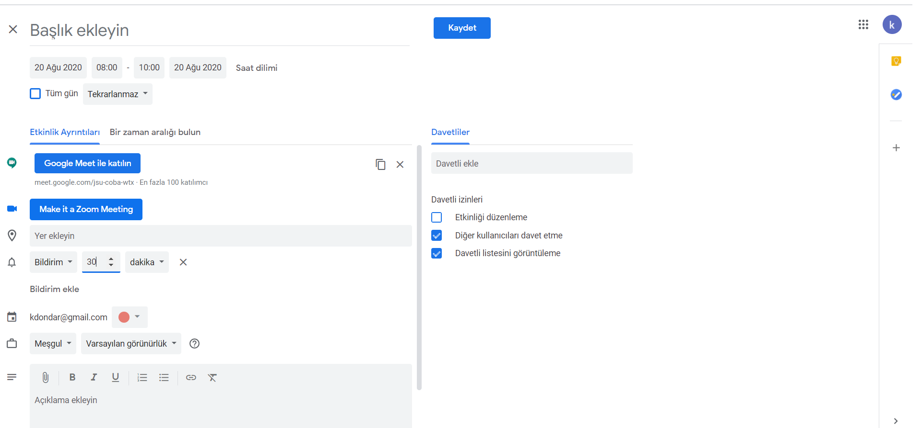
«Google Takvimde planla» butonu ile ileri tarihli toplantı veya toplantılar planlanabilir. Hemen Katıl butonu ile girilir. Hemen katıl butonu üzerine toplantıya katılım linki mevcuttur.
Toplantının ismi verilir
Kaç saat olacağı ve hangi tarihte olacağı seçili
Toplantıyı belirli aralıklar (günler ya da saatler) ile tekrarlaması ya da tekrarlamaması seçilir
Meet katılım linki kopyalanır ve zamanına yakın paylaşılır

Slide 18
«Google Takvimde planla» butonu ile ileri tarihli toplantı veya toplantılar planlanabilir. Hemen Katıl butonu ile girilir. Hemen katıl butonu üzerine toplantıya katılım linki mevcuttur.
Son olarak kaydet diyerek oluşturusunuz
Katılımcıların maillleri girilerek davet maili atabilirsiniz aşağıda katılımcıların izinlerini düzenleyebilirsiniz.
Toplantıdan önce size bildirim verir. Bildirim haricinde E-posta seçeneği ile size toplantıdan seçilen dakka kadar önce mail gelmesini sağlayabilirsiniz
Toplantı ile ilgili açıklama isteğe bağlı olarak yazılabilir

Slide 19
2
1
3
4
MEET üzerinde bir toplantı için gelen link ile 2 numaralı alandan linki girerek giriş yapabilirsiniz

Slide 20
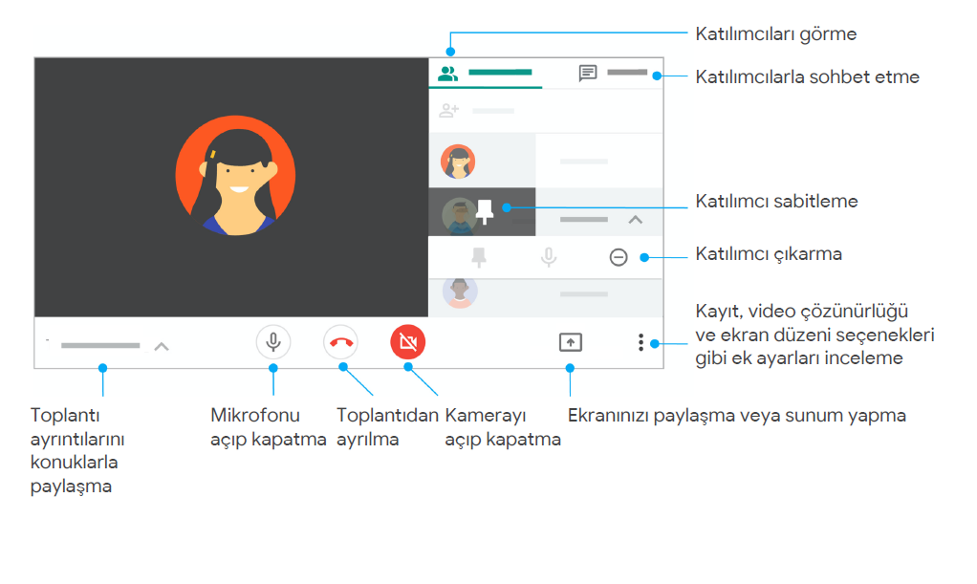
Toplantıya girildiğinde sizi böyle bir ekran karşılar

Slide 21
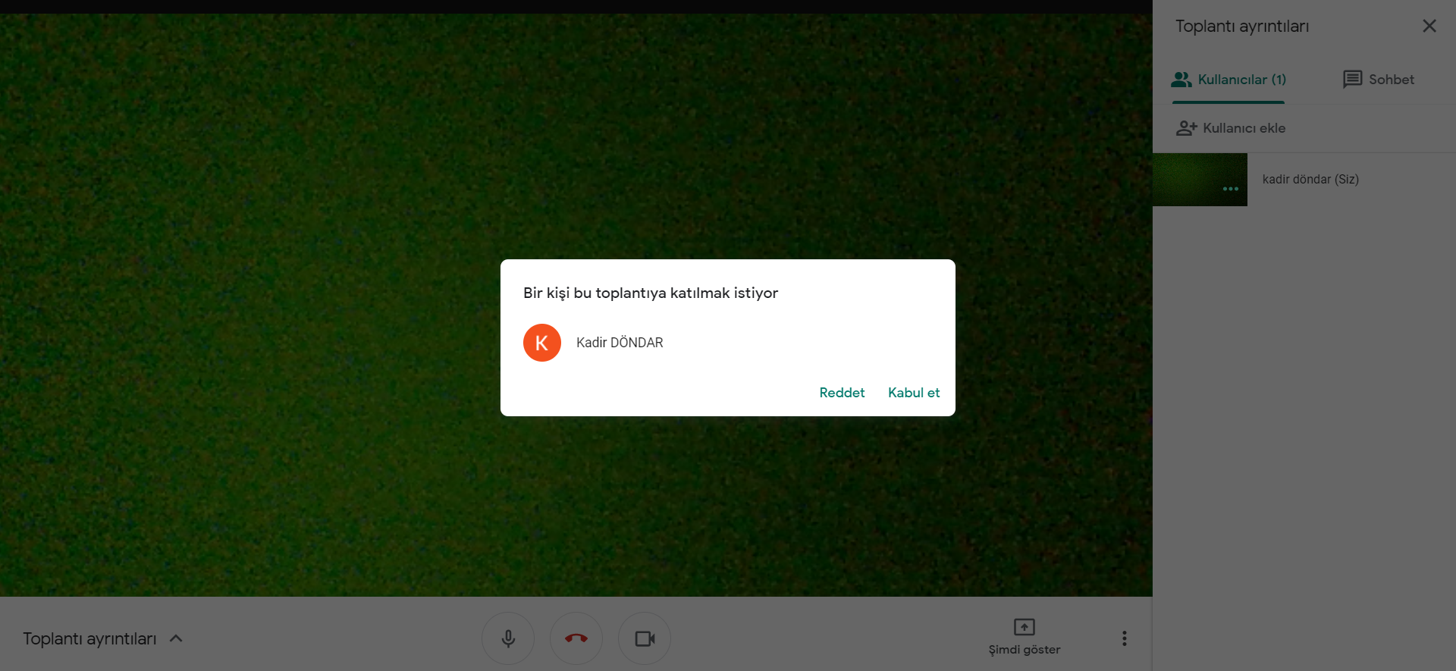
Toplantıya katılacak kişiler linkleri girerek katılım sağladıklarında toplantı sahibine izin ekranı çıkar kabul ederse katılımcı girişi sağlanır

Slide 22
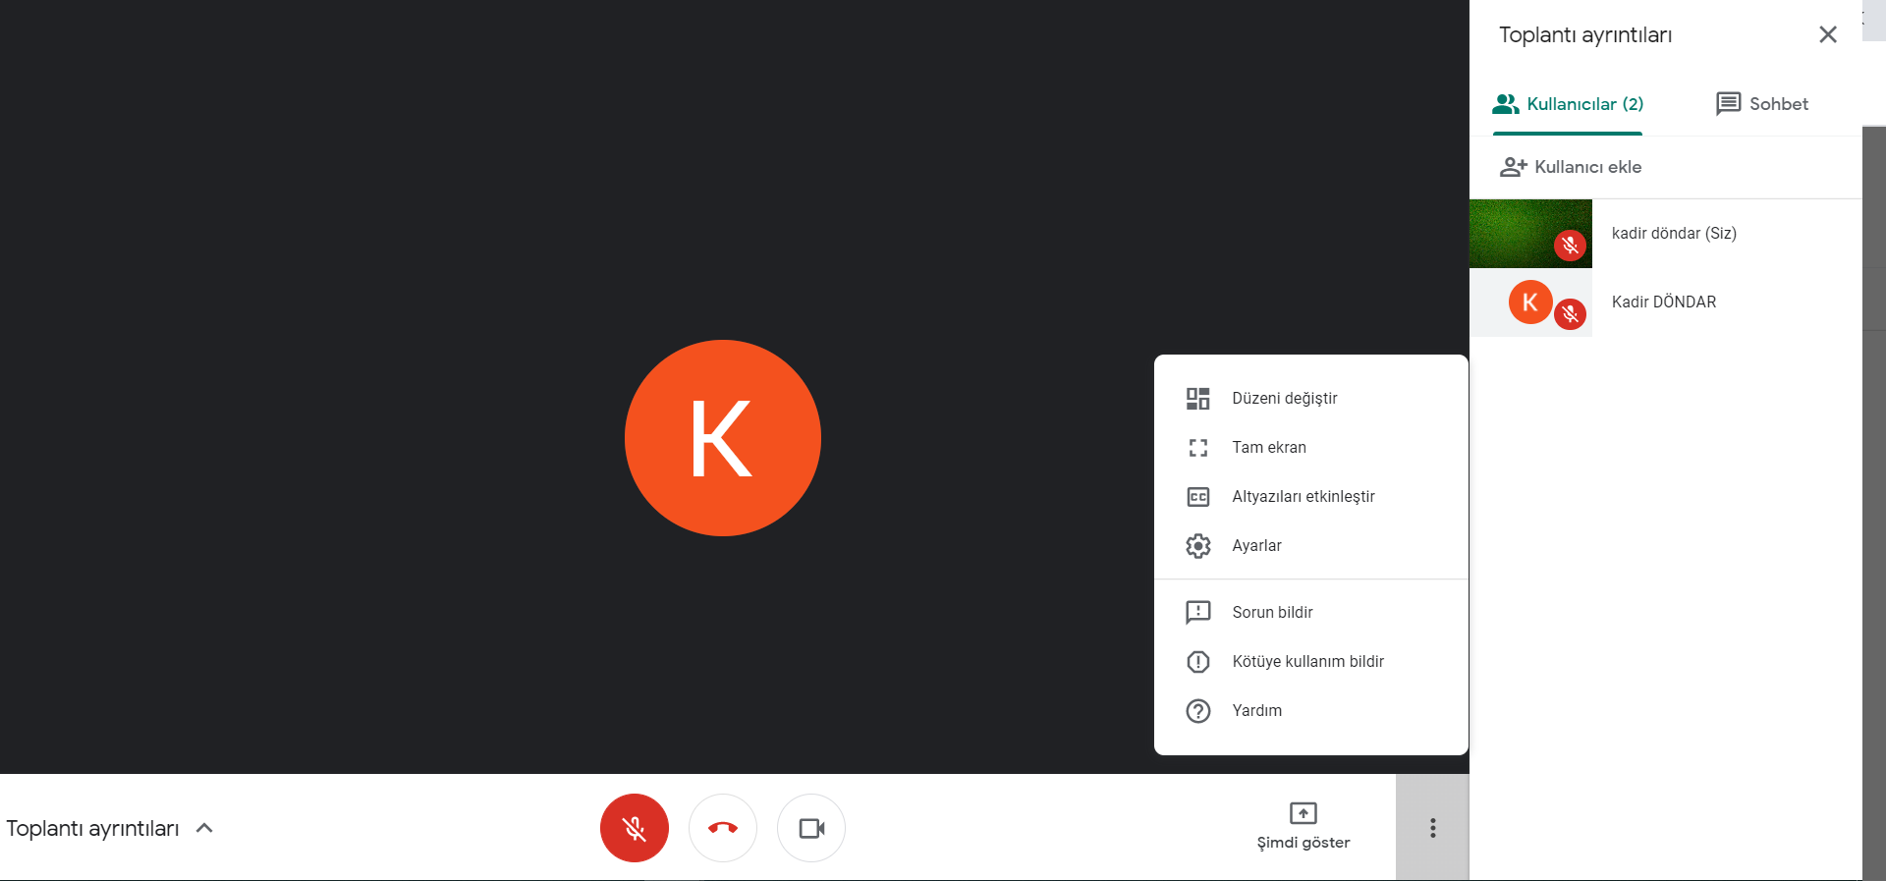
Ekranın sağ altında menü tuşu vardır. Buradan bazı ayarlar düzenlenebilir. Örneğin Tam Ekran yapma ya da sayfa düzeni gibi

Slide 23
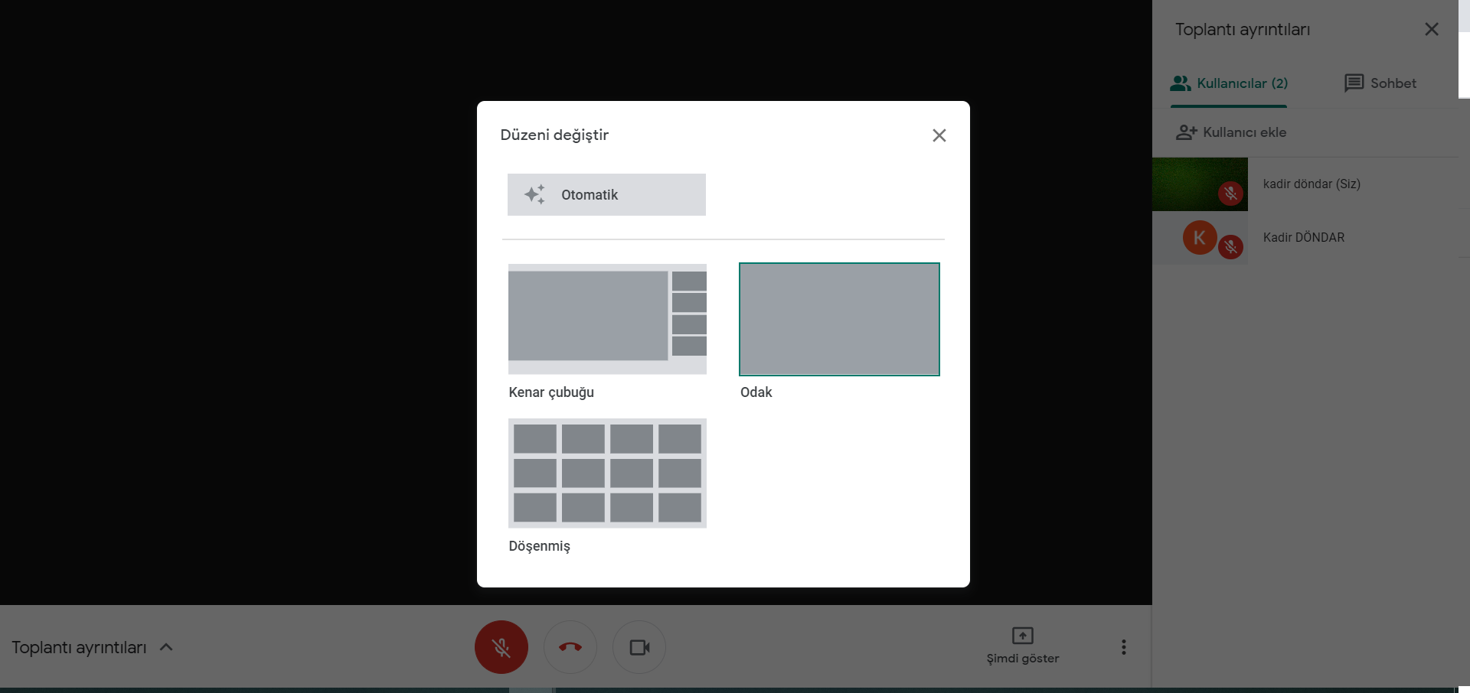
Sayfa düzeni seçenekleri

Slide 24
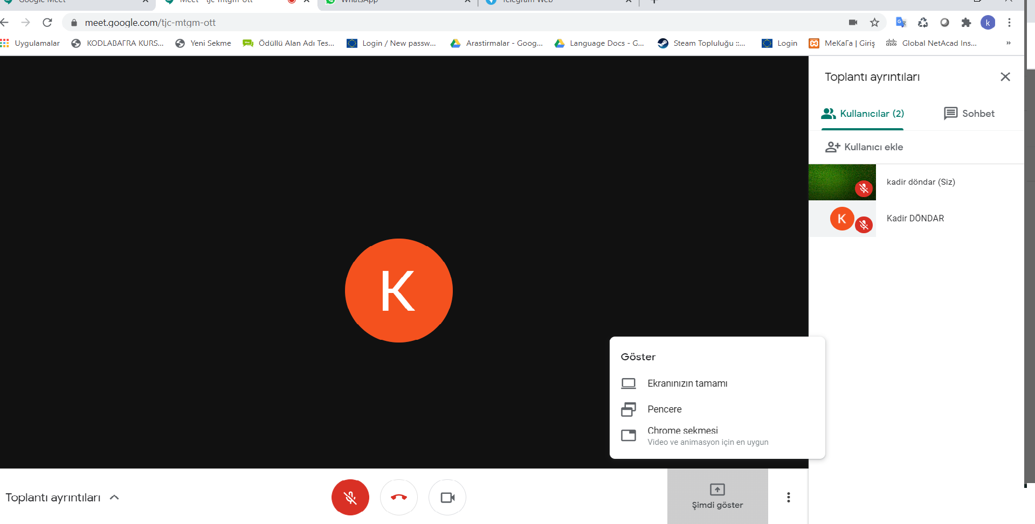
Şimdi Göster butonu ile ekranınızı katılımcılara paylaşabilir ekranınızdan sunum gerçekleştirebilirsiniz

Slide 25
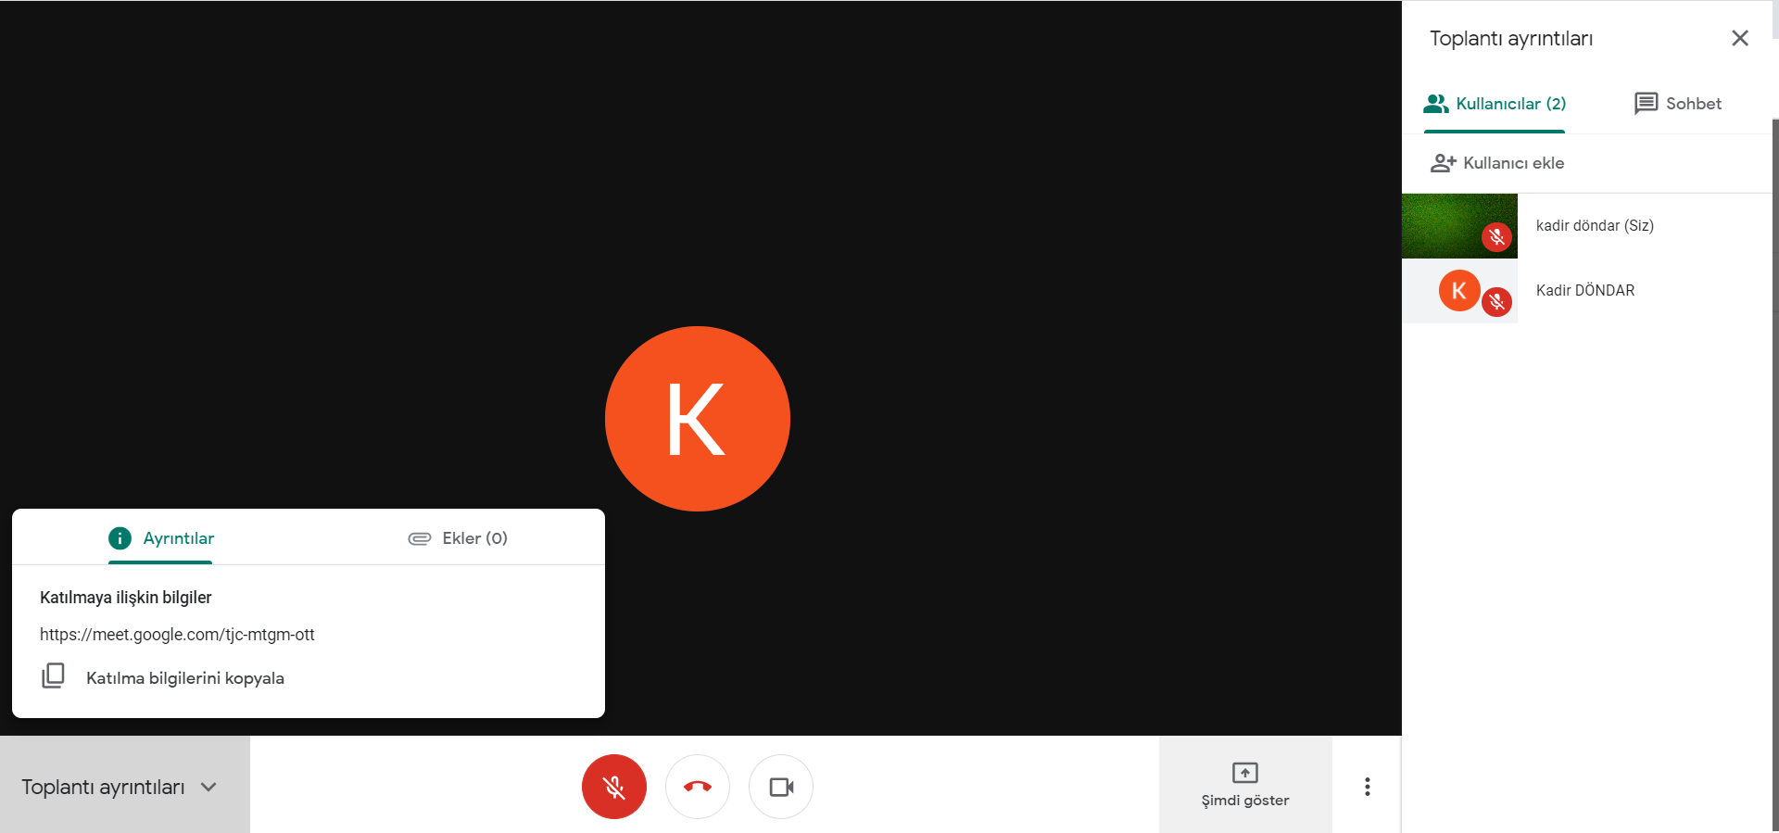
Toplantı Ayrıntıları ile toplantı katılım linkini görebilirsiniz

Slide 26
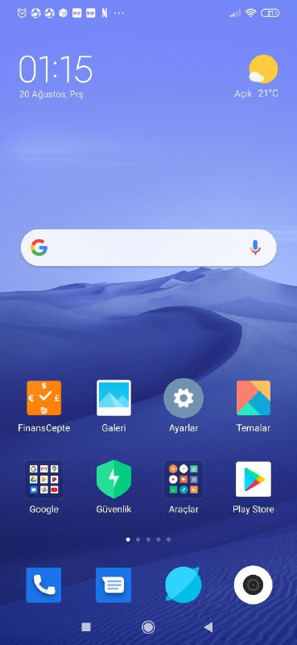
MOBİL KULLANIM İÇİN…
Google Play’a girilir

Slide 27
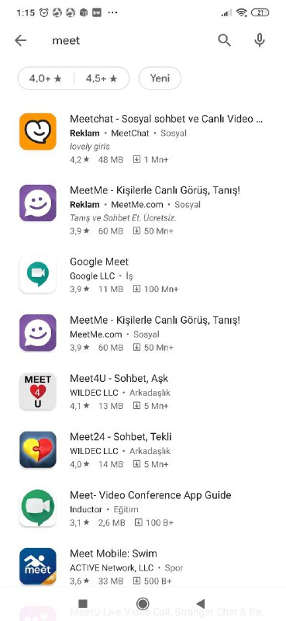
MOBİL KULLANIM İÇİN…
Aramaya meet yazılarak Google Meet Uygulaması bulunur ve tıklanır.

Slide 28
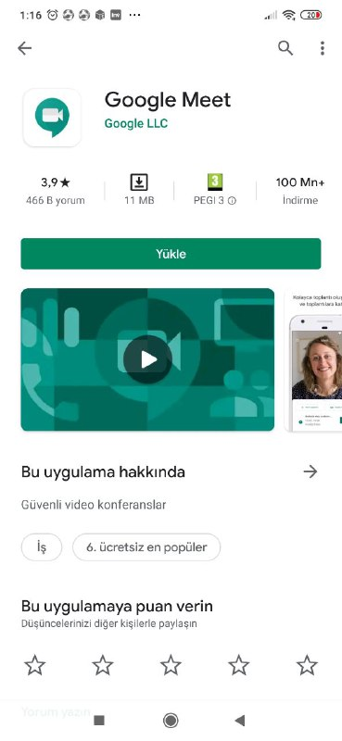
MOBİL KULLANIM İÇİN…
Yükle butonu ile yüklenir.

Slide 29
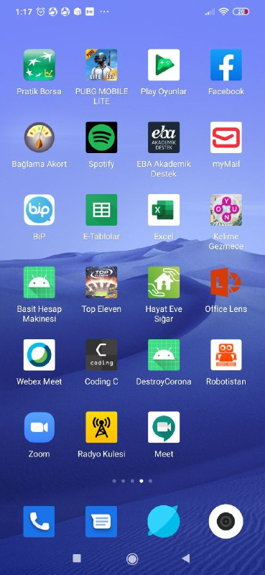
MOBİL KULLANIM İÇİN…
Meet uygulamasına girilir

Slide 30
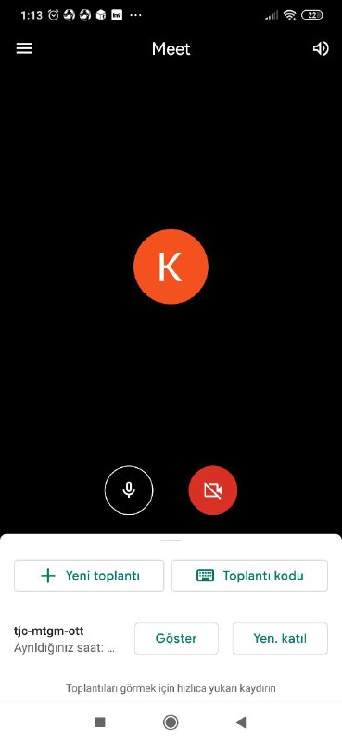
MOBİL KULLANIM İÇİN…
Yeni Toplantı oluşturulur
Toplantı kodu ile mevcut toplantıya katılınır.
Toplantı Kodu : linkin son kısmıdır
https://meet.google.com/mws-xzsq-mqf

Slide 31
TEŞEKKÜRLER

